Slide 1
ファイル整理 プログラム

Slide 2
目次
作成したコンテンツ
作成の経緯
手順
日付順並べ替え機能との差別点
今後の課題

Slide 3
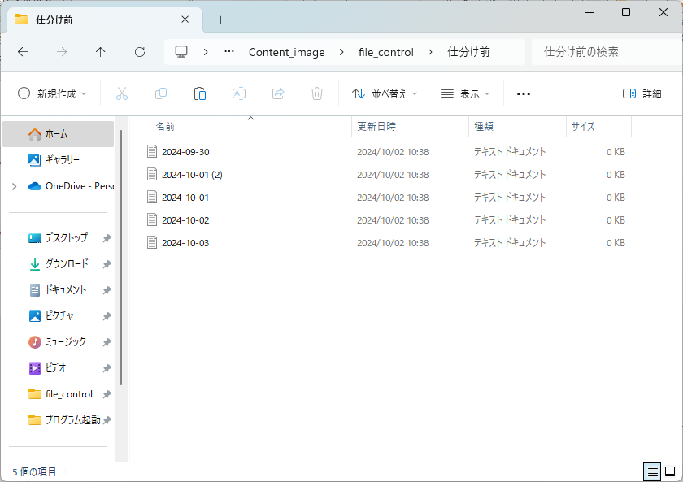
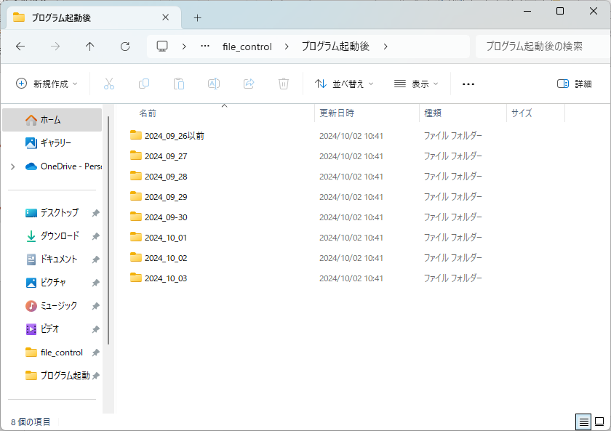
作成したコンテンツ
プログラム起動前
プログラム起動後

Slide 4
作成の経緯
バックドエンジニアはプログラム作成時に 何か問題があってもすぐ戻れるように 前回のバックアップを作成してから 作業を行う
間違って保存してしまうことで、 どのフォルダが一番新しいかが わからなくなってしまうリスクが生じる
作成日順に
並び変える

Slide 5
手順
現在の日付の取得
フォルダの作成
それを1週間分の日付を取得して行う
フォルダ内のファイルの精査
作成した日付ごとにファイルの移動
（エラーは無視でお願いします。どうしてもTracbackが処理できなかった)

Slide 6
日付順並べ替え機能との差別点
Windowsに搭載されている並べ替え機能はあくまで「保存日付順」がメインであり、オプションを使わないと「作成日付順」にできない →手間がかかる
オプションを使用した「作成日付順」はほかのファイルもある状態になるため、どこがどの日付かわかりづらい→手間がかかる

Slide 7
今後の課題
プログラムをカレントディレクトリへ移動しなくてもプログラムが正常に動かせるようにしたい
カレントディレクトリ内のフォルダを対象外としているが、オプションで選択できるようにしたい
コーディングする方向性は定まっているため、 改良に挑戦していきたい

